Slide 1

Notes:
○ 본 강의 자료는 이지스퍼블리싱(주)에서 제공하는 강의 교안입니다.
○ 본 강의 교안은 아래 출판 서적의 내용을 기준으로 구성되었습니다. 또한 다수의 기타 서적이나 사이트를 참조하였습니다. 레퍼런스를 참조하십시오.
2016, 정재곤, “Do it! 안드로이드 앱 프로그래밍(개정3판)”, 이지스퍼블리싱(주)
- 강의 교안에 사용된 화면 캡쳐나 실습 자료의 경우에는 문서 업데이트에 따라 변경될 수 있습니다.

Slide 2
안드로이드의 주요 특징
플랫폼 아키텍쳐
리눅스 커널 위에서 동작
빌드 시에는 DEX 포맷으로 만들어지고 실행 시에는 ART 런타임에서 실행됨
앱은 애플리케이션 프레임워크 위에서 실행됨
애플리케이션
애플리케이션 프레임워크
안드로이드 런타임
Surface Manager
Media Framework
SQLite
Core Libraries
ART Runtime
OpenGL ES
WebKit
libc
리눅스 커널
2. 안드로이드의 특징

Slide 3
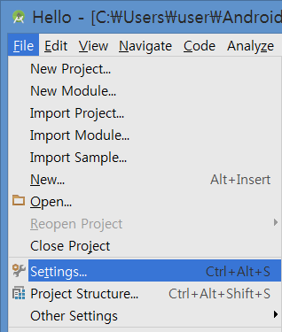
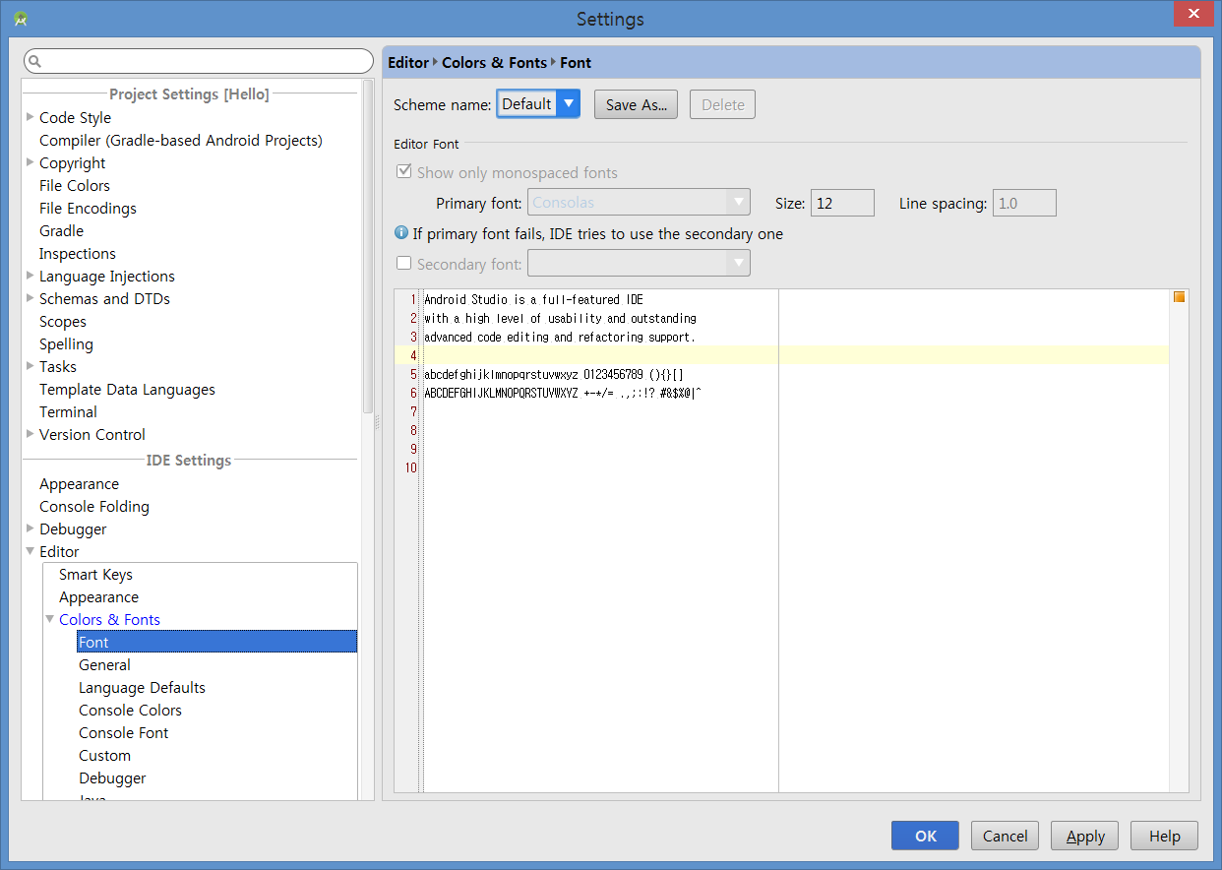
안드로이드 스튜디오의 글자 크기 변경
File > Settings 메뉴 → IDE Settings > Editor > Colors & Fonts > Font
2. 하나씩 바꾸어 보기

Slide 4
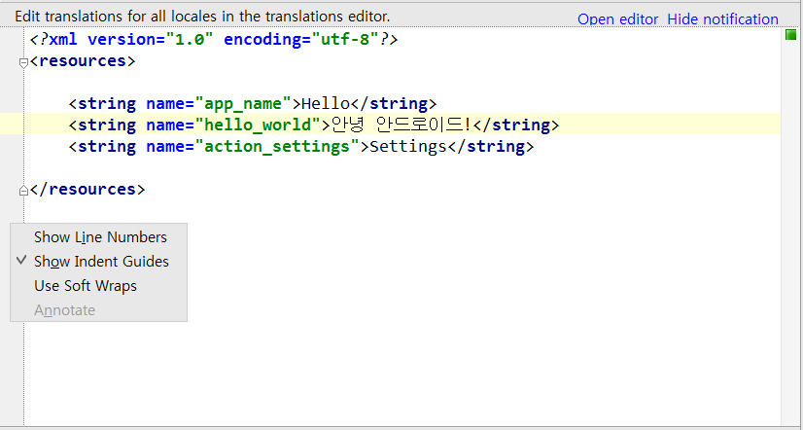
안드로이드 스튜디오의 줄번호 보이기
편집 화면의 왼쪽 영역에서 오른쪽 마우스 클릭 → Show Line Numbers
2. 하나씩 바꾸어 보기

Slide 5
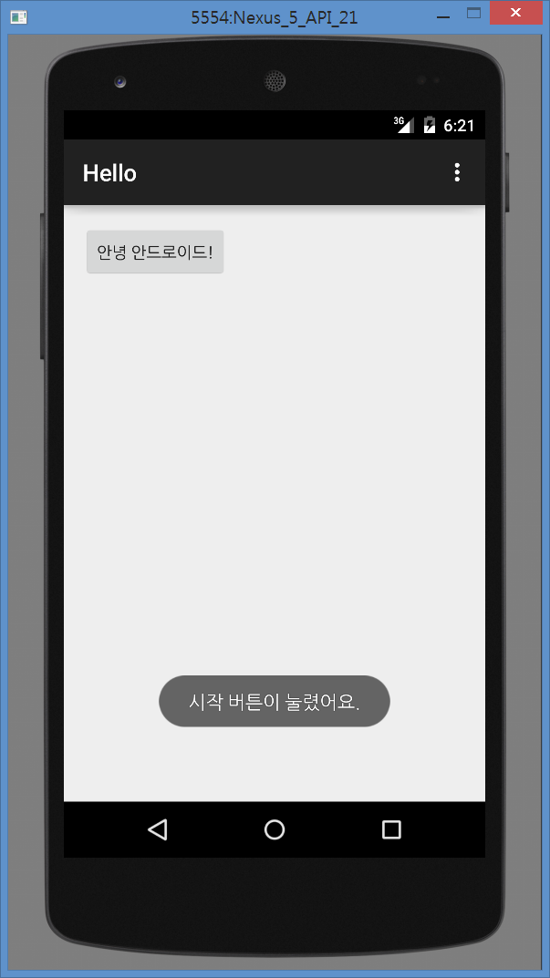
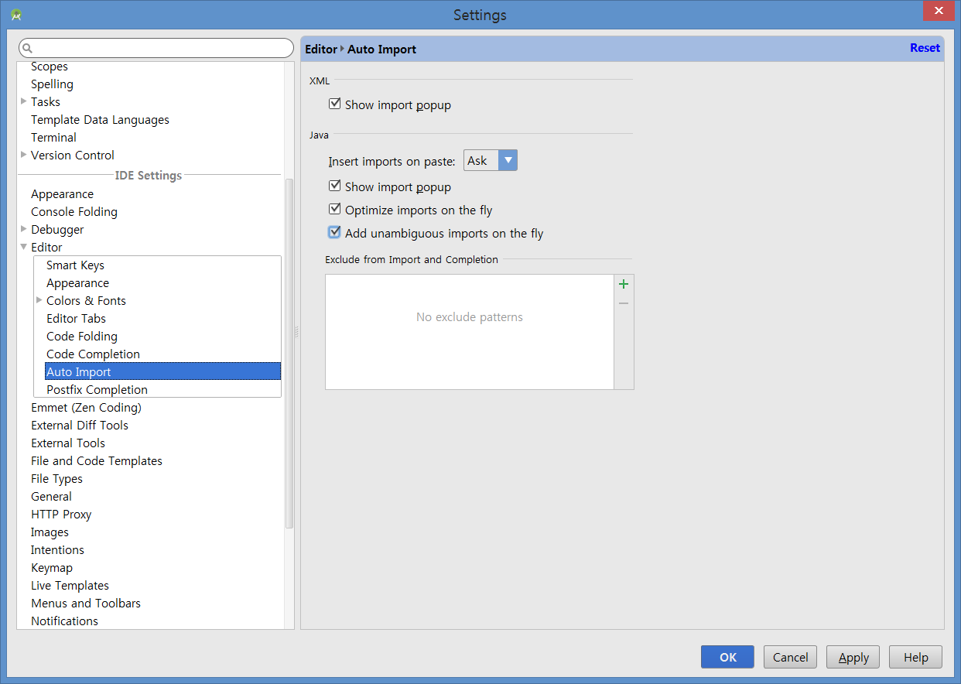
자동으로 import되도록 설정 변경
File > Settings 화면 보이면 IDE Settings > Editor > Auto Import
2. 하나씩 바꾸어 보기

Slide 6






첫째 마당 – CH3. 첫 번째 애플리케이션
1.
프로젝트 만들기

Slide 7
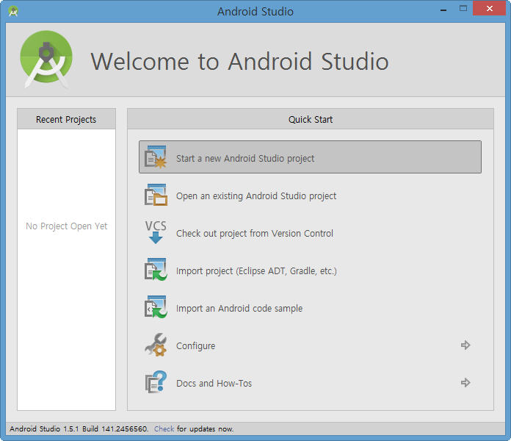
Quick Start 화면에서 새로운 프로젝트 만들기
(1) ‘Start a new Android Studio Project’ 메뉴 선택
1. 프로젝트 만들기

Slide 8
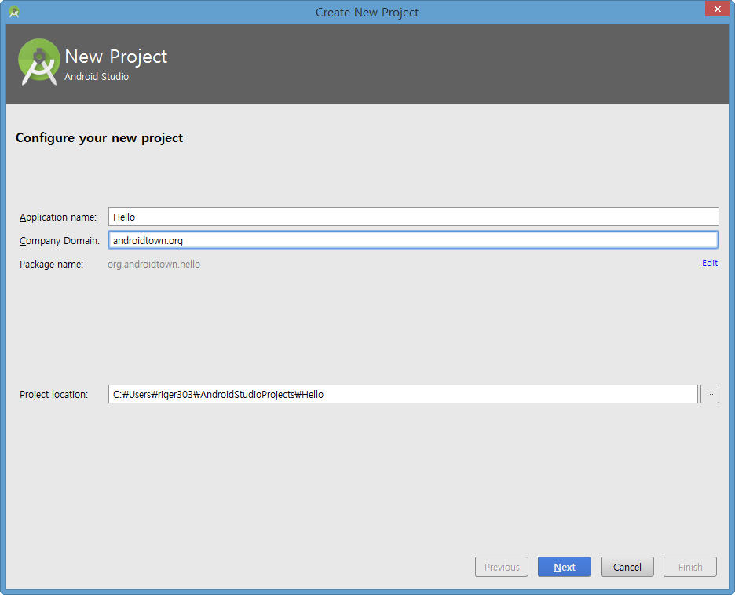
프로젝트 이름 입력하기
(2) Application name: 항목에 ‘Hello’ 입력
Company Domain: 항목에 ‘androidtown.org’ 입력
1. 프로젝트 만들기

Slide 9
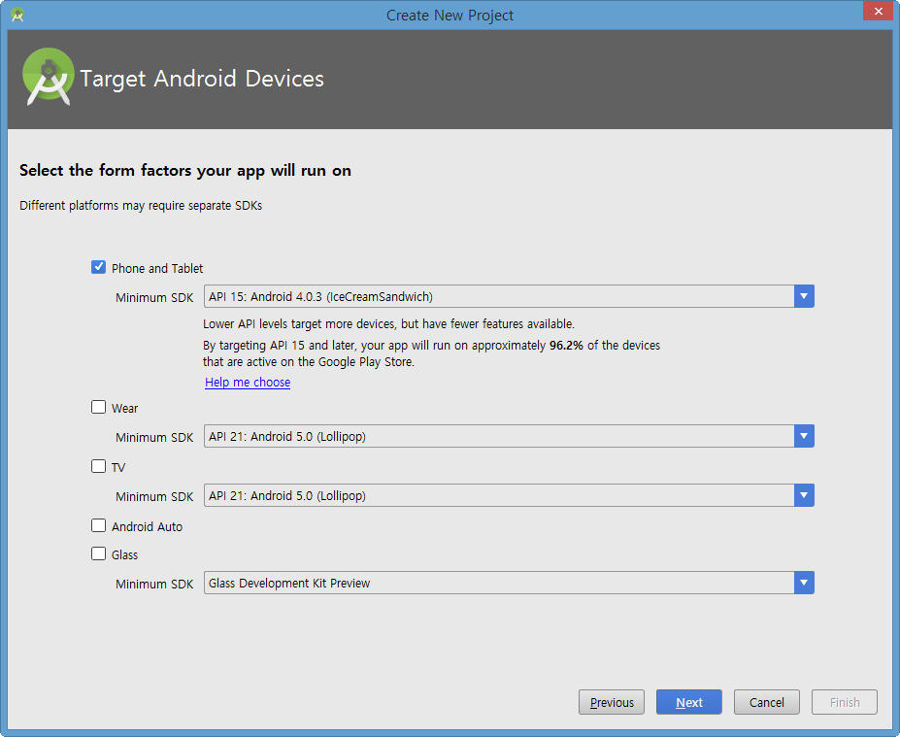
대상 단말 종류 선택하기
(3) ‘Phone and Tablet’이 선택된 상태로 둠
1. 프로젝트 만들기

Slide 10
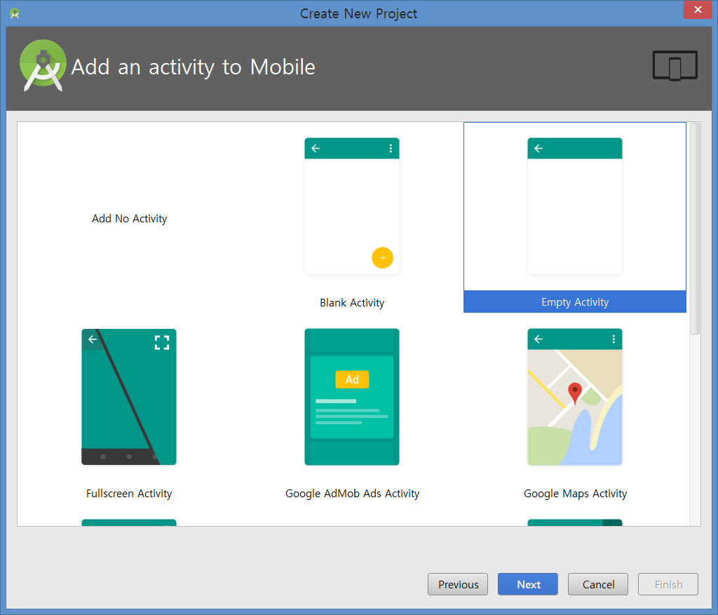
첫 화면의 모양 선택하기
(4) ‘Empty Activity’ 선택
1. 프로젝트 만들기

Slide 11
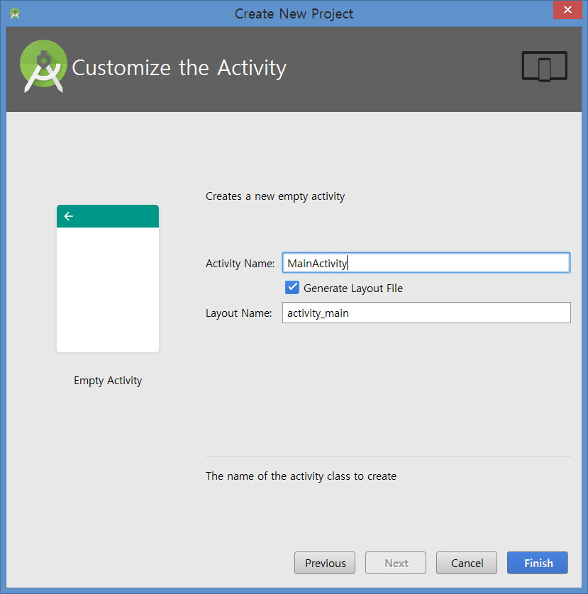
마지막 화면에서 [Finish] 버튼 눌러 생성하기
(5) 자동으로 만들어질 주요 파일들이 표시되면 아래쪽의 [Finish] 버튼 클릭
1. 프로젝트 만들기

Slide 12
자동으로 만들어진 자바코드 살펴보기
가장 중요하면서도 유일한 한 줄의 자바코드가 있음
[Hello>/java/org.androidtown.hello/MainActivity.java]
...
setContentView(R.layout.activity_main);
...
1. 프로젝트 만들기

Slide 13
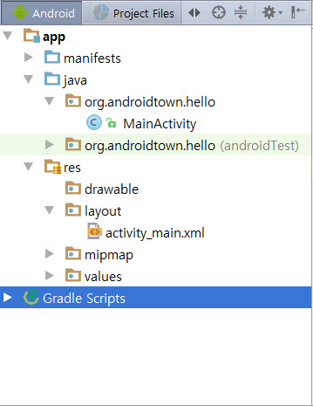
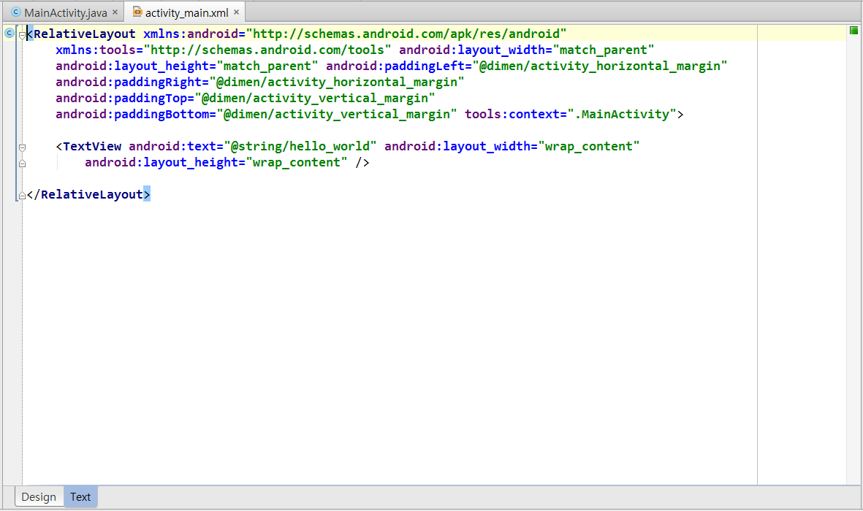
자동으로 만들어진 XML 코드 살펴보기
XML로 된 파일들과 그 안의 생소한 태그들을 볼 수 있음
1. 프로젝트 만들기

Slide 14
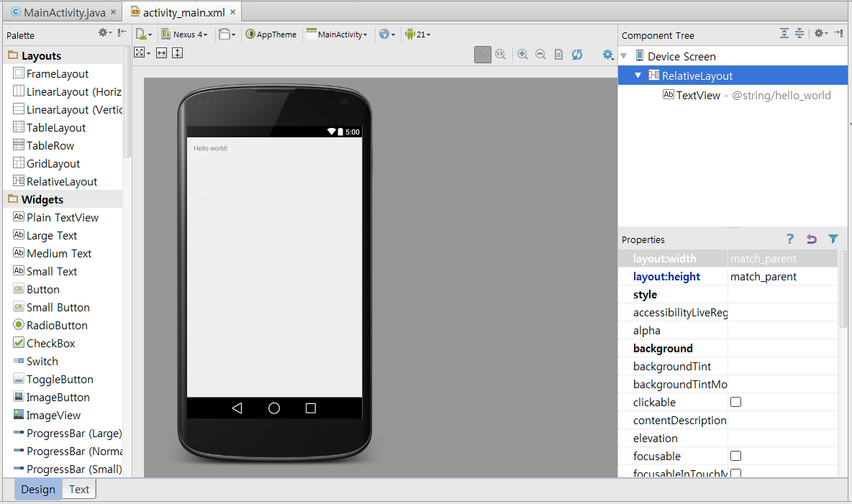
자동으로 만들어진 XML 코드 살펴보기
XML 파일을 선택했을 때 보이는 디자인(Design) 화면과 텍스트(Text) 화면
1. 프로젝트 만들기

Slide 15
버튼을 눌렀을 때의 동작하도록 하기 위한 과정
● 방법 1 : 버튼에 onClick 속성으로 메소드 추가
● 방법 2 : 자바 소스에서 버튼 객체를 찾은 후
이벤트 처리를 위한 리스너 코드 추가
→ 둘째 마당에서 해 볼 내용
1. XML 레이아웃 파일에 들어있는 버튼에 onClick 속성 추가
2. 자바 코드에서 onClick 속성의 값으로 넣었던 메소드와 동일한 이름의 메소드 추가
1. XML 레이아웃 파일에 들어있는 버튼에 ID 추가하기
2. 자바 코드에서 레이아웃 파일에 정의된 버튼 객체 참조하기
3. 이벤트 처리 코드 추가하기
* 화면을 위한 XML에 정의된 버튼과 기능을 소스 간의 연결 고리를 만들어주는 과정임
2. 하나씩 바꾸어 보기

Slide 16
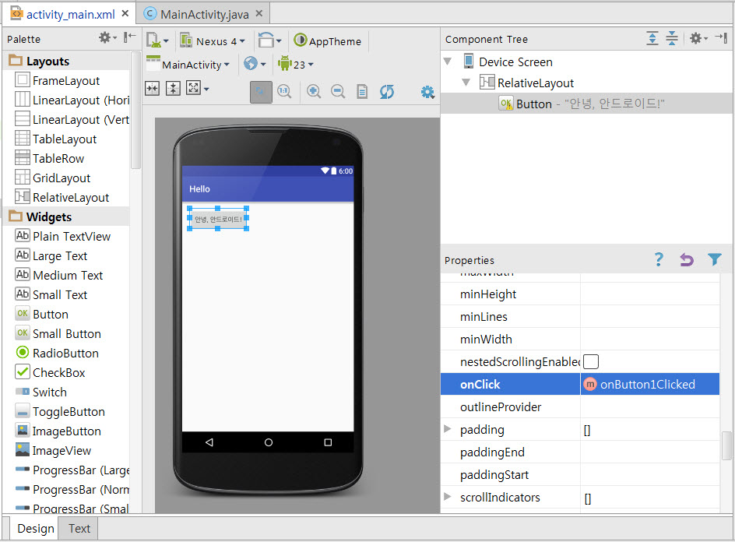
버튼 동작 방법 1
XML 파일의 버튼에 onClick 속성 추가
[Hello>/res/layout/activity_main.xml]
<Button
android:layout_width="wrap_content"
android:layout_height="wrap_content“
android:onClick=“onButton1Clicked"
android:text="안녕 안드로이드!" />
2. 하나씩 바꾸어 보기

Slide 17
버튼 동작 방법 1
자바 파일에 onClick 속성에 추가했던 값과 똑같은 이름의 메소드 추가
[Hello>/java/org.androidtown.hello/MainActivity.java]
public void onButton1Clicked(View v) {
Toast.makeText(getApplicationContext(), “시작 버튼이 눌렸어요.”,
Toast.LENGTH_LONG).show();
}
2. 하나씩 바꾸어 보기

Slide 18
XML 파일에 또 다른 버튼들 추가하기
[Hello>/java/org.androidtown.hello/MainActivity.javal]
public void onButton1Clicked(View v) {
Intent myIntent = new Intent(Intent.ACTION_VIEW, Uri.parse(“http://m.naver.com”));
startActivity(myIntent);
}
public void onButton2Clicked(View v) {
Intent myIntent = new Intent(Intent.ACTION_VIEW, Uri.parse(“tel:010-1000-1000”));
startActivity(myIntent);
}
3. 여러 개의 버튼에 기능 추가하기

Slide 19
새로운 화면을 만들어 띄워주는 과정
● 새로운 액티비티 만들기
● 새로운 레이아웃 만들기
● 매니페스트에 태그 추가하기
● 새로운 액티비티 시작 코드 넣기
4. 새로운 화면 만들어 띄워주기

Slide 20
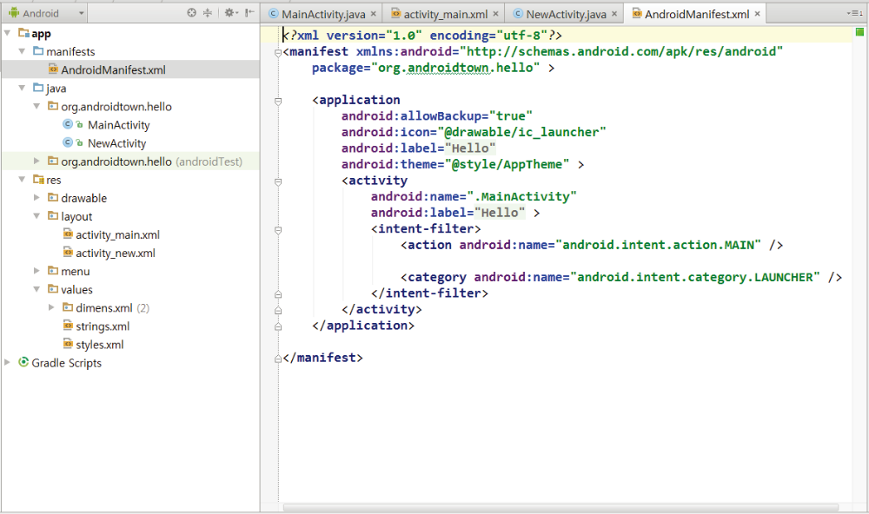
매니페스트에 새로 만든 액티비티 추가하기
AndroidManifest.xml 파일에 <activity> 태그 추가
[Hello>AndroidManifest.xml]
...
<activity android:name=".NewActivity">
</activity>
...
4. 새로운 화면 만들어 띄워주기

Slide 21
버튼 눌렀을 때 새로 만든 액티비티 띄우기
[Hello>/java/org.androidtown.hello/MainActivity.java]
...
public void onButton1Clicked(View v) {
Intent myIntent = new Intent(getApplicationContext(), NewActivity.class);
startActivity(myIntent);
}
});
...
4. 새로운 화면 만들어 띄워주기

Slide 22
프로젝트의 폴더
폴 더 | 설 명
/java | - 자바 소스 파일이 들어있는 폴더로 [/app/src/main] 폴더 안에 있음 - 표준 자바와 마찬가지로 패키지명과 동일한 하위 폴더들이 만들어짐
/res | - 리소스 파일이 들어있는 폴더로 [/app/src/main] 폴더 안에 있음 - XML 레이아웃, 그림 파일, 문자열을 정의한 XML 파일 등이 들어있는데 각 파일의 유형에 따른 하위 폴더들이 만들어져 있음 (예, XML 레이아웃 파일은 [res/layout] 폴더, 그림 파일은 [/res/drawable] 이라는 이름이 포함된 폴더 그리고 문자열을 정의한 XML 파일은 [/res/values] 폴더 밑에 들어 있음)
/build | - 개발환경이 자동으로 만들어 내는 결과 파일이 들어가는 폴더로 [/app/build] 폴더 안에 있음
/assets | - 이 폴더는 처음에는 만들어져 있지 않음 - 이 폴더에 넣어서 처리하는 파일들을 저장함 (예, 동영상 파일)
AndroidManifest.xml | - 앱에 대한 정보를 담고 있는 파일로 [/app/src/main] 폴더 안에 있음 - 매니페스트라고 부르며 애플리케이션 구성요소나 권한 등의 정보를 정의함
2. 안드로이드 프로젝트의 폴더

Slide 23
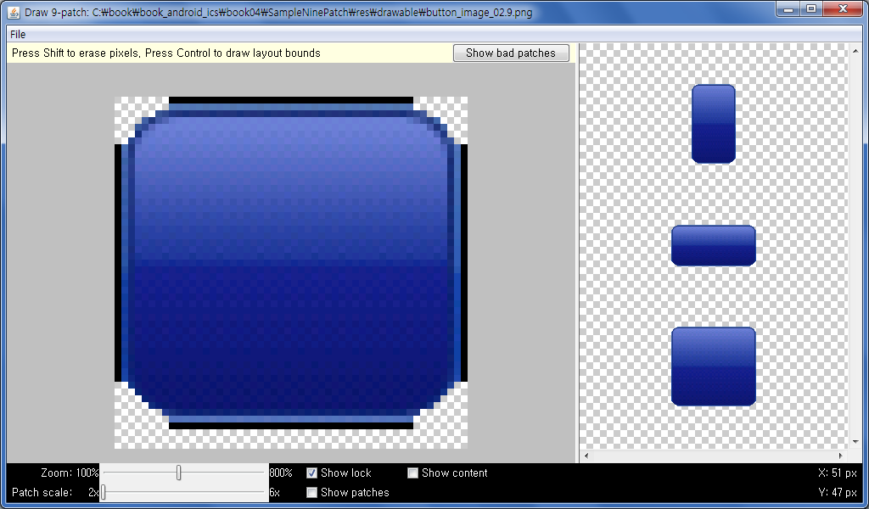
개발 도구 개요
나인패치 그리기 도구 (Draw 9 Patch)
  NinePatch 이미지를 간단하게 만들 수 있는 그래픽 편집기
  NinePatch 이미지란 뷰의 배경이나 다른 이미지를 위해 사용할 수 있는 크기 조정이 가능한 비트맵 리소스
4. 안드로이드 개발도구

Slide 24
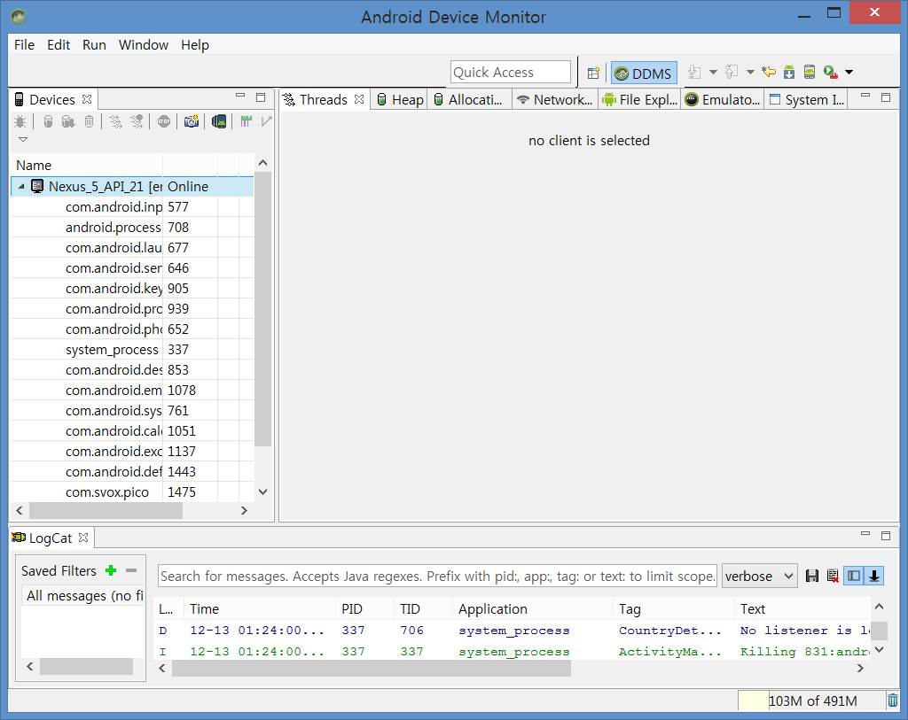
개발 도구 개요
디버그 모니터 서비스 (DDMS)
  개발자들이 에뮬레이터나 실제 단말의 프로세스를 관리하고 디버깅할 수 있도록 도와주는 도구
  기능
    - 프로세스 강제 종료
    - 디버깅 대상 프로세스의 선택
    - 트레이스(trace) 데이터 생성
    - 힙(heap)과 스레드(thread) 정보 보기
    - 에뮬레이터나 실제 단말의 스크린 캡쳐
4. 안드로이드 개발도구

Slide 25
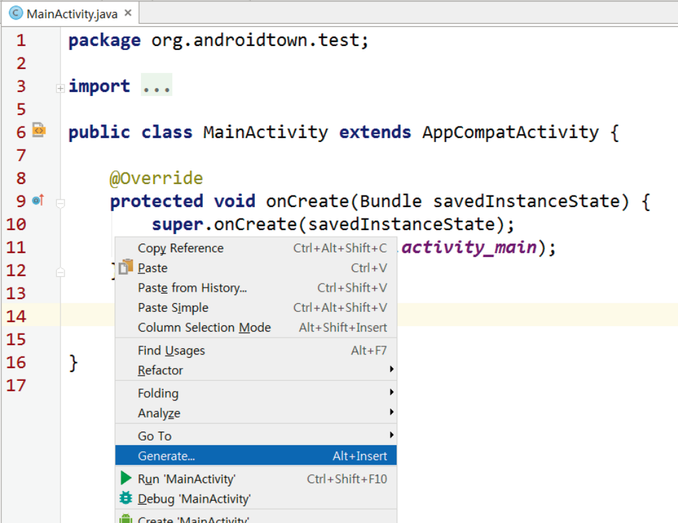
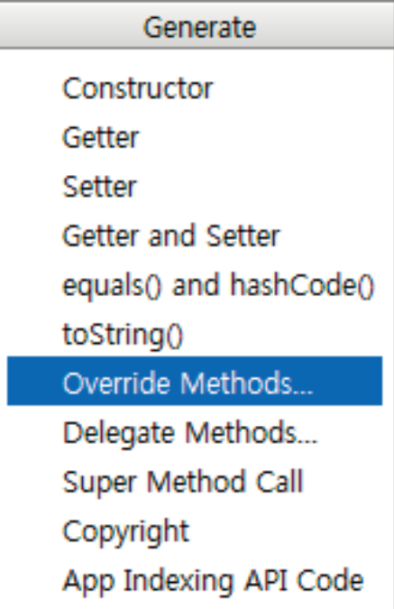
코드 편집기
부모 클래스의 메소드 재정의 → Generate… > Override Methods…
1. 안드로이드 스튜디오 살펴보기

Slide 26
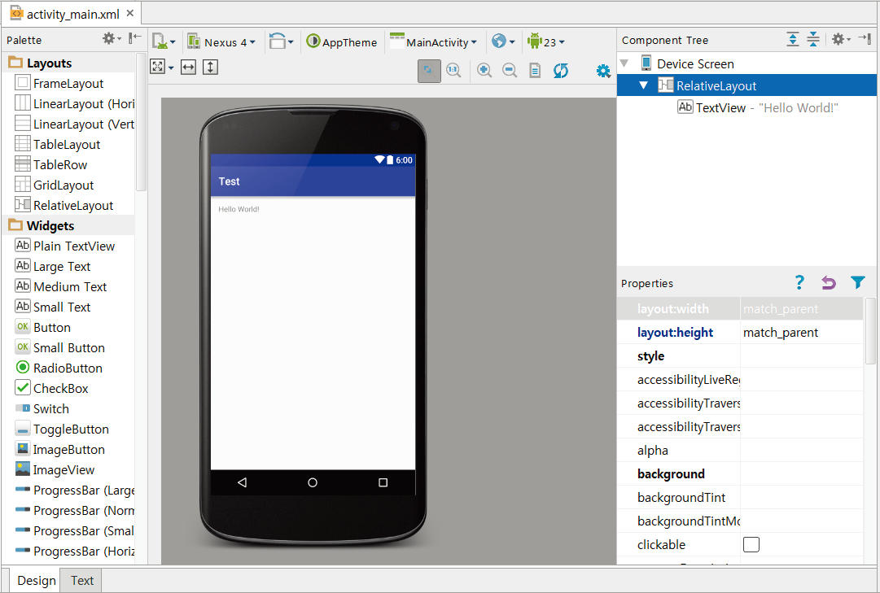
디자이너 도구
Design 탭과 Text 탭
1. 안드로이드 스튜디오 살펴보기

Slide 27
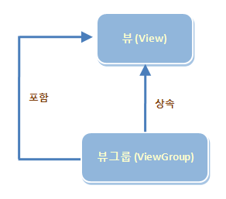
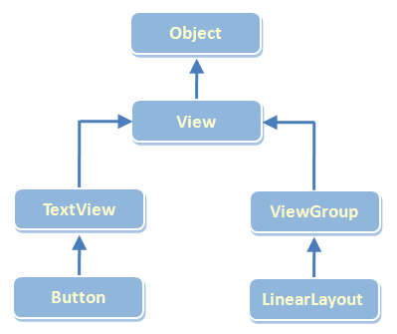
뷰와 뷰그룹의 정의
뷰(View)
- 화면에 보이는 각각의 것들 (버튼, 텍스트 등등)
- 흔히 콘트롤(Control)이나 위젯(Widget)이라 불리는 UI 구성 요소
뷰 그룹(View Group)
- 뷰들을 여러 개 포함하고 있는 것
- 뷰 그룹도 뷰에서 상속하여 뷰가 됨. 즉, 위의 뷰는 버튼, 텍스트 뿐만 아니라 이것들을 포함하는 눈에 보이지 않는 영역을 포함함
위젯(Widget)
- 뷰 중에서 일반적인 컨트롤의 역할을 하고 있는 것
- 버튼, 텍스트 등등
레이아웃(Layout)
- 뷰 그룹 중에서 내부에 뷰들을 포함하고 있으면서 그것들을 배치하는 역할을 하는 것
[ 뷰와 뷰 그룹의 관계 ]
[버튼과 리니어 레이아웃의 계층도]
2. 뷰와 뷰그룹

Slide 28
재정의한 메소드를 시스템에서 호출하는 방법
안드로이드 OS
액티비티
(Activity)
onCreate( )
onDestroy( )
상속
onCreate( ) 호출
내가 만든 액티비티
(HelloWorldActivity)
액티비티 관리자
(Activity Manager)
onCreate( ) 재정의
public void onCreate( … ) {
super.onCreate();
…
}
액티비티가 만들어질 때 onCreate() 호출
- 내가 만든 액티비티의 onCreate() 메소드를 호출
- super.onCreate() 를 호출하여 Activity 클래스에 정의된 onCreate() 메소드의 기능을 사용
- 그 아래에 추가적으로 필요한 기능을 코드로 추가
2. 뷰와 뷰그룹

Slide 29
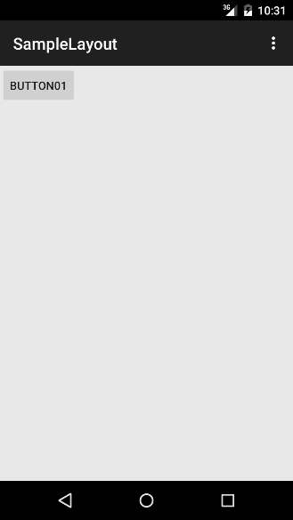
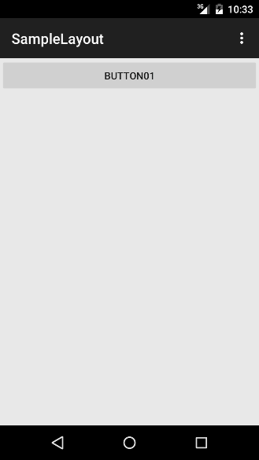
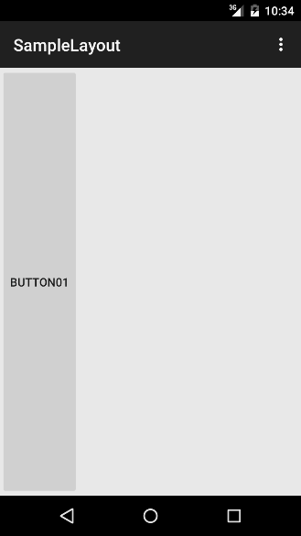
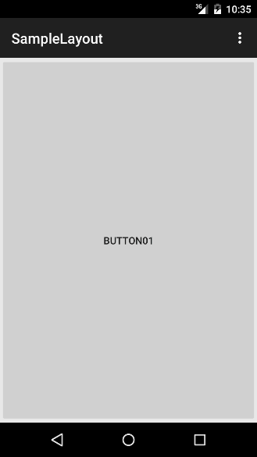
뷰의 대표적인 속성
[필수] layout_width, layout_height
- 가장 기본적이면서 필수 속성으로 뷰의 폭과 높이를 설정함
  (1) match_parent
  무조건 남아 있는 여유 공간을 채움
  (2) wrap_content
  뷰에 들어 있는 내용물의 크기에 따라 뷰의 크기가 결정됨
  (3) 크기 값 지정
  크기를 고정된 값으로 직접 지정하고 싶을 때 사용함
  ex) “100px”, “200dp”
id
- 뷰의 ID를 지정함
- XML 레이아웃에 정의한 뷰를 자바 소스에서 참조하는 데 사용
- XML 레이아웃 안에서 다른 뷰를 참조하는 데 사용
background
- 뷰의 배경을 설정함 (배경색, 배경 이미지 등)
[match_parent와 wrap_content 값을 폭과 넓이에 적용한 예]
2. 뷰와 뷰그룹

Slide 30
XML 레이아웃으로 구성하기
1
2
<Button
android:layout_width="wrap_content"
android:layout_height="wrap_content"
android:text=“Button"
/>
<Button
android:layout_width=“match_parent"
android:layout_height="wrap_content"
android:text=“Button“
/>
<Button
android:layout_width="wrap_content"
android:layout_height=“match_parent"
android:text=“Button"
/>
<Button
android:layout_width=“match_parent"
android:layout_height=“match_parent"
android:text=“Button"
/>
1
2
3
4
3
4
[match_parent와 wrap_content 값을 폭과 넓이에 적용한 예]
2. 뷰와 뷰그룹

Slide 31
뷰의 크기 지정에 사용되는 단위
단위 | 단위 표현 | 설 명
px | 픽셀 | 화면 픽셀
dp 또는 dip | 밀도 독립적 픽셀 (density independent pixel) | 160dpi 화면을 기준으로 한 픽셀 예) 1인치 당 160개의 점이 있는 디스플레이 화면에서 1dp는 1px와 같음. 1인치 당 320개의 점이 있는 디스플레이 화면에서 1dp는 2px와 같음.
sp 또는 sip | 축척 독립적 픽셀 (scale independent pixel) | 가변 글꼴을 기준으로 한 픽셀로 dp와 유사하나 글꼴의 설정에 따라 달라짐
in | 인치 | 1인치로 된 물리적 길이
mm | 밀리미터 | 1밀리미터로 된 물리적 길이
em | 텍스트 크기 | 글꼴과 상관없이 동일한 텍스트 크기 표시
2. 뷰와 뷰그룹

Slide 32
뷰의 ID 속성
<Button
android:id="@+id/button"
android:layout_width=“match_parent"
android:layout_height=“match_parent"
android:text="Layout"
/>
인플레이션(Inflation)
- XML 레이아웃에 정의된 정보를 메모리 상에서 객체로 만드는
객체화 과정
- 애플리케이션이 시작될 때 이 과정을 거쳐 메모리 상에
만들어진 객체들을 참조하기 위해 ID를 지정함
id 속성은 자바 코드 상에서 R.id.[ID]와 같은 형태로
참조함("@+id/...“)
[버튼의 id 추가]
public class MainActivity extends ActionBarActivity {
public void onCreate(Bundle savedInstanceState)
{
super.onCreate(savedInstanceState);
setContentView(R.layout.main);
Button button = (Button)
findViewById(R.id.button );
}
}
[버튼의 id 참조]
2. 뷰와 뷰그룹

Slide 33
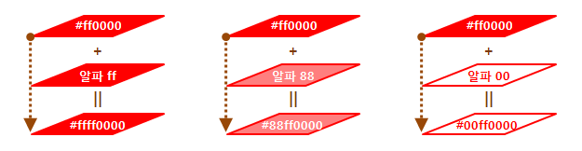
뷰의 background 속성
[Format]
#RGB
#ARGB
#RRGGBB
#AARRGGBB
[배경색에 알파값을 적용하여 투명도를 조절하는 경우]
XML 레이아웃에서 색상을 지정할 때는 ‘#’ 기호를 앞에 붙인 후,
ARGB(A : Alpha, R : Red, G : Green, B : Blue)의 순서대로 색상의 값을 기록함
16진수 값을 지정할 때는 여러 가지 포맷을 사용할 수 있음
2. 뷰와 뷰그룹

Slide 34
대표적인 레이아웃
레이아웃 이름 | 설 명
리니어 레이아웃 | - 박스(Box) 모델 - 사각형 영역들을 이용해 화면을 구성하는 방법 - 표준 자바의 BoxLayout과 유사
상대 레이아웃 | - 규칙(Rule) 기반 모델 - 부모 컨테이너나 다른 뷰와의 상대적 위치를 이용해 화면을 구성하는 방법
프레임 레이아웃 | - 기본 단위 모델 - 하나의 뷰만 보여주는 방법 - 가장 단순하지만 여러 개의 뷰를 추가하는 경우 중첩시킬 수 있으므로 뷰를 중첩한 후 각 뷰를 전환하여 보여주는 방식으로 사용할 때 유용함
테이블 레이아웃 | - 격자(Grid) 모델 - 격자 모양의 배열을 이용하여 화면을 구성하는 방법 - HTML에서 많이 사용하는 정렬 방식과 유사하여 실용적임
스크롤 뷰 | - 스크롤이 가능한 컨테이너 - 뷰 또는 뷰그룹이 들어갈 수 있으며 화면 영역을 넘어갈 때 스크롤 기능 제공
3. 레이아웃

Slide 35
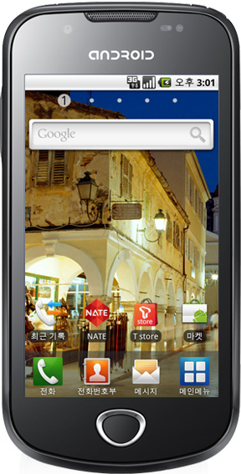



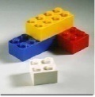


이번 장에서는 무엇을 다룰까요?
레이아웃 인플레이션
화면 전환
애플리케이션 구성요소
메인
액티비티
안드로이드 애플리케이션
버튼
액티비티
메모리
띄우기
응답
서비스
버튼 객체
또다른
액티비티
브로드캐스트 수신자
인플레이션(Inflation)
내용 제공자
버튼 레이아웃 파일
/res/layout/button.xml

Slide 36
자바 코드 작성
LinearLayout contentsLayout = (LinearLayout) findViewById(R.id.contentsLayout );
LayoutInflater inflater = (LayoutInflater) getSystemService(Context.LAYOUT_INFLATER_SERVICE );
inflater.inflate(R.layout.button, contentsLayout, true );
button.xml에 정의된 레이아웃에 대한 인플레이션 수행
1. 레이아웃 인플레이션

Slide 37
레이아웃 인플레이션 메소드
[Reference]
View inflate (int resource, ViewGroup root)
[Reference]
static Layoutlnflater Layoutlnflater.from (Context context)
[Reference]
static View inflate (Context context, int resource, ViewGroup root)
1. 레이아웃 인플레이션

